Slide 1

শুভেচ্ছা

Slide 2
পরিচিতি
শিক্ষক পরিচিতি
পাঠ পরিচিতি
বিষয়ঃপদার্থবিজ্ঞান
শ্রেণিঃনবম
আলোচ্য বিষয় –চল তড়িৎ
শিক্ষকঃমোঃশাহান শাহ্‌ সরদার
সহঃ শিক্ষক-গণিত
মাইজপাড়া মাঃবিদ্যালয়
নড়াইল সদর,নড়াইল।

Slide 3
শিখনফল
১।স্থির তড়িৎ হতে চল তড়িৎ সৃষ্টি প্রদর্শন করতে পারবে।
২।তড়িৎ প্রবাহের দিক এবং ইলেকট্রন প্রবাহের দিক ব্যাখ্যা করতে পারবে ।
৩।তড়িৎ যন্ত্র ও উপকরণের প্রতীক ব্যবহার করে বর্তনী অঙ্কন করতে পারবে।
৪।বাস্তব জীবনে তড়িতের ব্যবহার ব্যাখ্যা করতে পারবে।

Slide 4
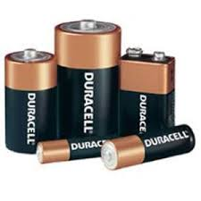
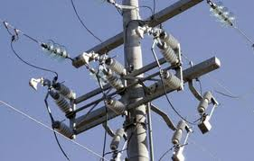
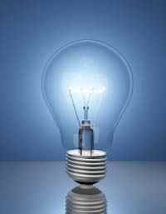
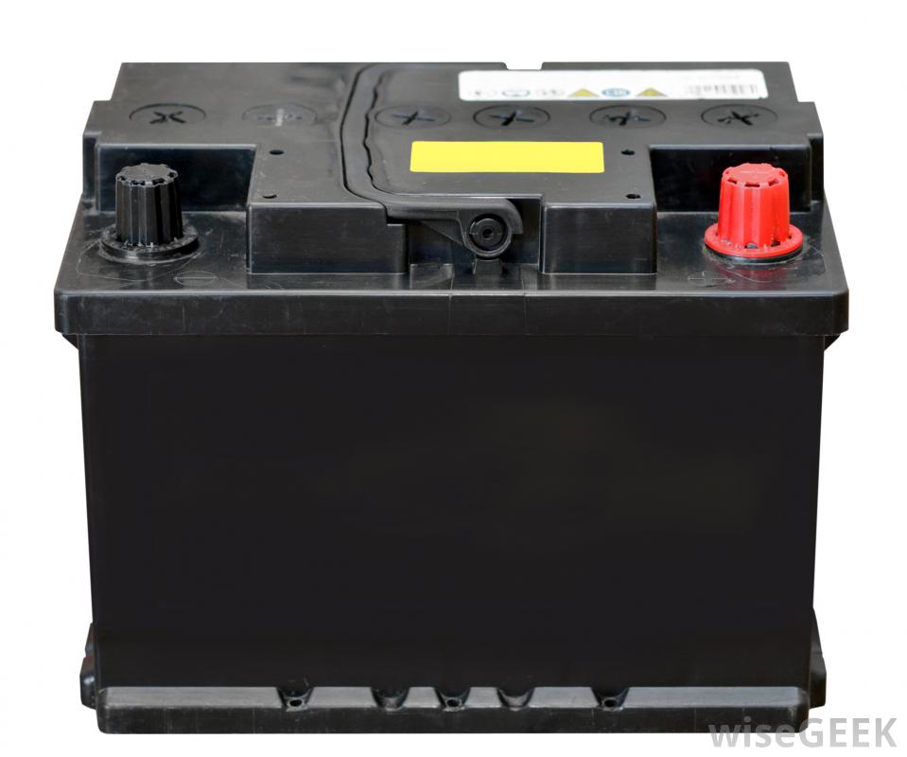
চিত্রগুলো লক্ষ্য কর

Slide 5
চিত্রগুলো কিসের সাথে সম্পর্কিত?
উত্তরঃ বিদ্যুৎ

Slide 6
এসো আমরা বিদ্যুৎ সম্পর্কে জানি

Slide 7
পূর্ব জ্ঞান যাচায়
তড়িৎ কী ?
উহা কত প্রকার ও কী কী?

Slide 8
তড়িৎঃতড়িৎ হল পদার্থের একটি ধর্ম যা আধানের গতির ফল স্বরুপ সৃষ্টি হয়।
তড়িৎ প্রবাহ দুই প্রকার ।যথাঃ১।স্থির তড়িৎ
২।চল তড়িৎ

Slide 9
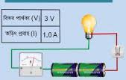
চিত্রটি লক্ষ্য কর

Slide 10
১।তড়িৎ প্রবাহ কী? ২।এর একক কী ?
৩।একে কী দ্বারা প্রকাশ করা হয়?
একক কাজ

Slide 11
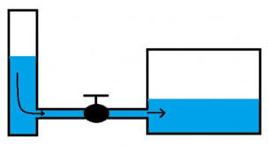

চিত্রগুল লক্ষ্য কর

Slide 12
১।চিত্রের আলোকে স্থির তড়িৎ হতে চল তড়িৎ
সৃষ্টি ব্যখ্যা কর।
২। I=Q/t সম্পর্কটি স্থাপন কর।
জোড়ায় কাজ

Slide 13
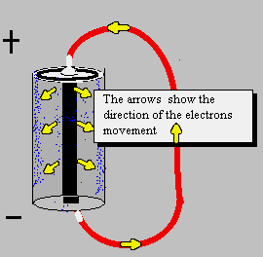
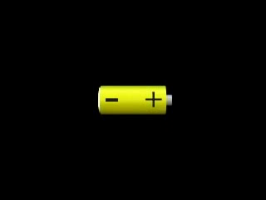
চিত্রটি লক্ষ্য কর
এসো আমরা একটি ভিডিও দেখি

Slide 14
১।তড়িৎ প্রবাহ কী ?
২।তড়িৎ প্রবাহের দিক বর্ণনা কর
দলীয় কাজ

Slide 15

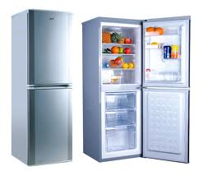


চিত্রগুল লক্ষ্য কর

Slide 16
একক কাজ
দৈনন্দিন জীবনে তড়িৎ বা বিদুতের ব্যবহার লিখ।

Slide 17
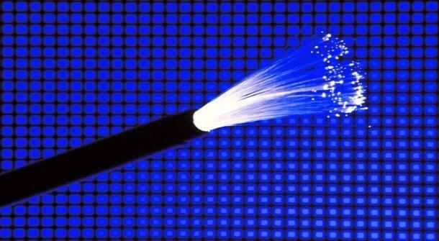

চিত্রগুলো লক্ষ্য কর

Slide 18
বাড়ির কাজ
উপরের চিত্রগুলোর আলোকে নিম্নোক্ত প্রশ্নগুলোর উত্তর দাও
১।স্থির তড়িৎ কী ?
২।তড়িৎ প্রবাহের জন্য অপরিহার্য্য দুটি শর্ত লিখ।
৩।তড়িৎ প্রবাহের বর্ননা দাও ।
৪।ডিজিটাল বাংলাদেশ গঠনে বিদ্যুতের অপরিহার্য্যতা ব্যাখ্যা কর।

Slide 19
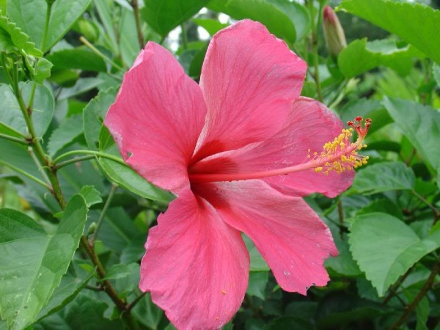
ধন্যবাদ

